Slide 1

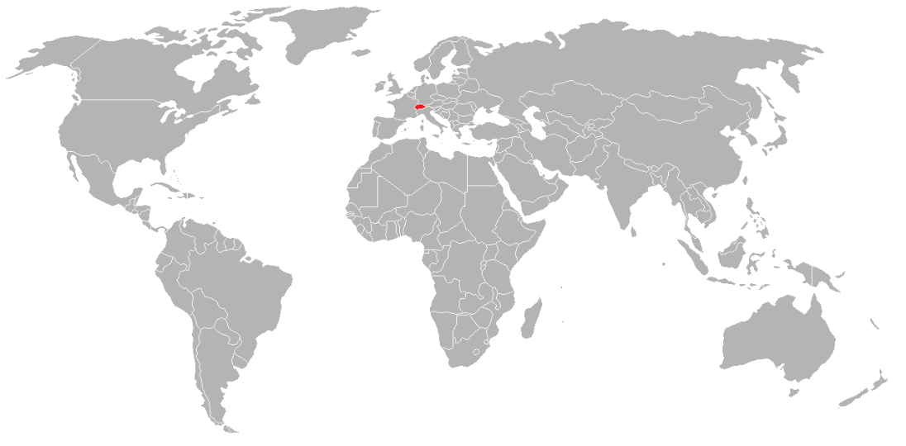
“Journée Nationale de Sensibilisation sur les Marques, Dessins et Modèles Industriels et Indications Géographiques – Alger 26 novembre 2019”
“La Gestion d’un portefeuille de Marques et Dessins et Modèles Industriels”
Hubert Doléac – Ancien Conseiller en Propriété Intellectuelle Sénior - Nestlé
Troller Hitz Troller – Berne/Switzerland – Doleac@trollerlaw.ch

Slide 2

Les droits de PI et en particulier
les «Brands» sont parmi les
biens «Intangibles» ayant
la valeur la plus grande
des sociétés!!!
Il est dès lors essentiel pour les propriétaires de Marques et les sociétés de préserver / renforcer cet “asset” de grande valeur en:
Adoptant des marques fortes donnant un réel avantage competitif
Obtenant la meilleur protection possible
Defendant les marques contre les imitations et utilisation frauduleuse
Utilisant les marques correctement aussi bien sur les emballages que
  dans la communication (pour éviter leur «généricide»!)

Slide 3
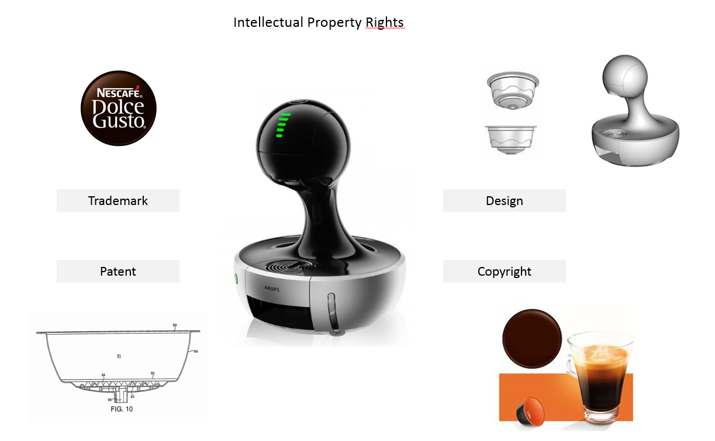
La protection de l’ innovation par les droits de PI demande de considérer toutes les options

Slide 4
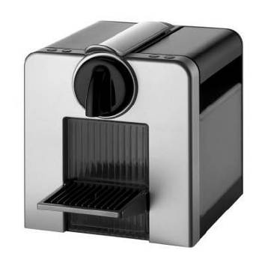

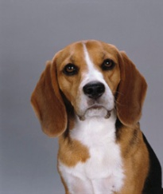
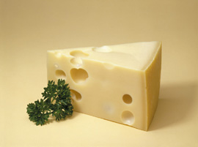
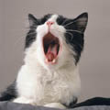


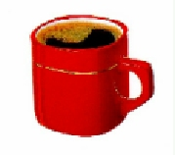
La Propriété Industrielle/intellectuelle en bref: Présente partout dans notre vie quotidienne!…
Notions de propriété intellectuelle
Brevet (Patent)
Protège une invention nouvelle, inventive et industrielle qui apporte une solution technique à un problème technique
Le titulaire bénéficie d’une exclusivité pendant 20 ans maximum.
Exemple: Flocon de pomme de terre (1989)
Dessins et Modèles (Designs)
Protège la forme extérieure ou l'apparence esthétique d'un produit ou des parties qui le composent. Forme nouvelle et originale.
Protection pendant 25 ans maximum
Droits d’auteur (Copyright)
Protège des oeuvres littéraires et artistiques qui sont des créations de l'esprit et qui ont un caractère individuel
Protection 70 après la mort de l’auteur
Marque (Trademark)
Protège les signes apte à distinguer les produits d'une entreprise de ceux d'une autre entreprise
Protection non limitée dans le temps – Renouvellement tous les 10 ans
KIT KAT

Slide 5
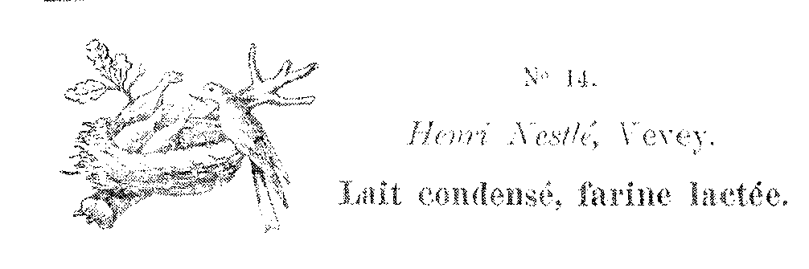
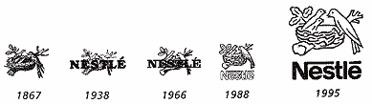
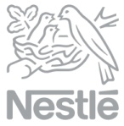
La protection des marques était dans les gênes de Nestlé qui a aujourd’hui une identité visuelle forte reconnue mondialement…
Le «Nid» Nestlé a été enregistré en Suisse pour la première fois en mai 1890 sous le No. 14 et a été parmi les première marques enregistrées dans le pays.
“Vous ne pouvez pas remplacer mon “Nid” par la Croix Suisse. Le “Nid” n’est pas seulement une image de marque, c’est l’emblême de ma famille.
Tout le monde peut adopter une croix, mais personne ne peut utiliser mon emblême familiale.”
Henri Nestlé répondant à une proposition de remplacer le logo du Nid Nestlé par la croix Suisse.
2014
Evolution du NESTLE Bird’s nest logo à travers les ans

Slide 6
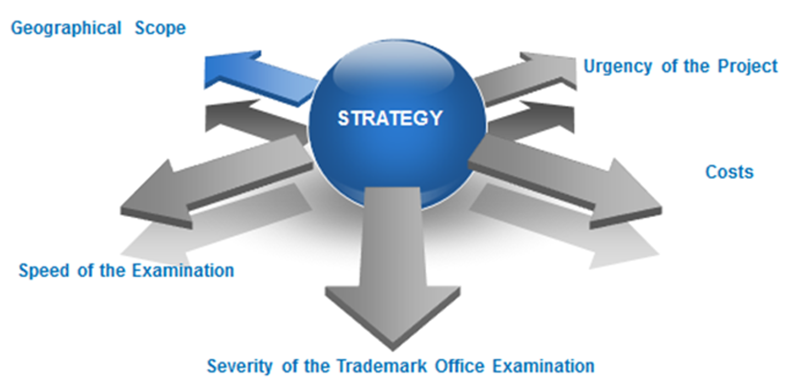
Aujourd’hui Nestlé a un portefeuille de «Brands» dont la valeur est estimée à plus de CHF 100 Milliards
Nestlé –Société No. 1 Leader dans la Nutrition, Santé et le Bien-Etre avec un grand portefeuille de protections Marques et Dessins et Modèles
Une présence étendue dans de nombreux pays avec des marques globales protégées au niveau mondial
Nécessite de penser globalement la protection des droits de PI
Plus de 2000 Brands
Un total d’environ 160.000 protections:
Le développement et la protection des brands demande une grande collaboration entre touts les intervenants dans les projets (R&D et Marketing en particulier)
Une certaine discipline et des règles communes sont nécessaires pour développer des marques globales connues et durables, avec une communication ciblée menant à la réussite des projets à long terme

Slide 7
Les juristes en PI pour être de vrais «Business Partners» doivent…
Penser «out of the box» c’est-à-dire au-delà des seules considérations juridiques et règles légales
Travailler en collaboration étroite avec tous les intervenants dans les projets et partenaires commerciaux (R&D et Marketing en particulier)
Avoir une bonne compréhension et connaissance de l’environnement commercial afin d’anticiper les besoins et contraintes relatifs à l’activité commerciale concernée
Aider à définir une stratégie de protection de la PI orientée «business» afin de faciliter le succès à long terme des projets commerciaux

Slide 8
Donner du support aux commerciaux pour bâtir leur stratégie de Marketing et Communication…
Définir une stratégie de protection IP adaptée:
Le IP Process
Recherches
Protection
Surveillance
Défense
  Aide les commerciaux à identifier les risques associés à leurs projets
  Permet d’ anticiper et gérer ces risques
  Vise à éviter les risques non-nécessaires
  Contribue à l’établissement et au développement d’activités/produits à long terme sous des marques fiables et bien reconnues

Slide 9
Définir une stratégie de protection…
…dépend de plusieurs facteurs
Géographie
Examen
Coûts
Urgence
Activité
Mot/Logo
Nat./Intl.
Classes
Couleur/N&B
Priorité
=> Permet de décider du meilleur chemin à suivre – Protection Nationale ou Internationale?!
L’enregistrement International => La voie à favoriser autant que possible
pour les projets internationaux

Slide 10

Stratégie de Protection – Différents facteurs à considérer/examiner…
    S’agit-il d’une nouvelle marque de produits ou d’une «dénomination»?
    Est-ce une extension d’une marque déjà existante?
    Est-ce un terme distinctif, allusif, descriptif?
    Doit-on protéger la marque verbale ou une marque figurative?
    L’usage est-il prévu à court terme ou à long terme?
    Est-il possible de protéger la nouvelle création par un Dessin et Modèle (design) ou l’est-elle par le droit d’auteur (copyright)?
    Quid des adaptations/variations locales?
    Quand faire les protections?
    Le produit est-il souvent copié?
    La défense basée sur les protections sera-t-elle possible?
    Dans quels pays protéger?

Slide 11
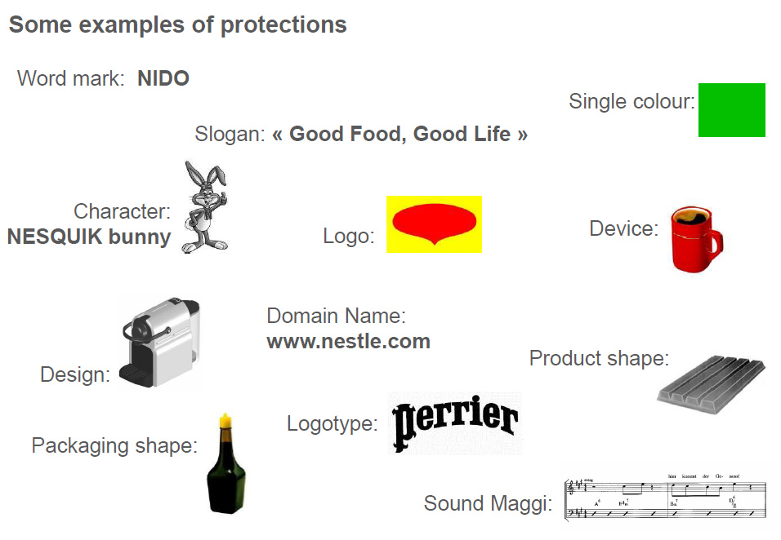
pour les Marques

Slide 12
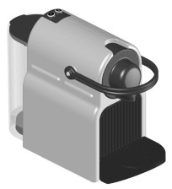
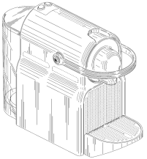
Présence Globale – Stratégie de Protection
Les sociétés qui ont une présence globale ont besoin d’une stratégie de protection pointue qui:
Offre la protection la plus large marque verbale vs. logo + design
Couvrant (la plupart) des marchés existants défense des protections
Constamment adaptée aux plans de lancement et de développement du business i.e. qui soit en ligne avec les attentes des clients et consommateurs et prenant en compte la situation économique et problèmes éventuels
imitations/contrefaçons
Questions à considérer:
Quoi protéger? Tout ou partie du produit?
Est-ce nouveau, original, distinctif, fonctionnel?
Quels pays désigner?
Timing? Considérer la date de lancement… Publication.
Contraintes pour les dépôts (reproductions, declaration de transfert des droits, etc.)?
Il y a souvent de grosses différences entre les considérations et
contraintes juridiques et les attentes du Marketing!!!

Slide 13
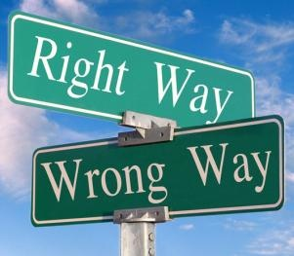
La création de Marques fortes – Le Dilemme…
Les gens du Marketing ont tendance à choisir des marques qui parlent aux consommateurs
Les juristes recommendent et poussent à adopter des marques qui donnent une exclusivité et peuvent être défendues.

Slide 14
Adopter des marques fortes a plusieurs avantages…
Processus de recherche de disponibilité plus simple et rapide
Plus de sécurité au moment du lancement
Avantage compétitif immédiat => Plus de différentiation dans le marché
Avantage compétitif à moyen-terme => Plus grande facilité de défense du produit contre les copies
Avantage compétitif à long-terme => Etablissement plus tranquille de la loyauté envers la marque et de la réputatton de la marque
=> Economies, gain de temps et d’énergie à tous les stades après le processus de création

Slide 15

Dépôts via la voie nationale et/ou internationale? Quelle est la meilleure option…?
- Le Système de Madrid
- Le Système de La Haye

Slide 16
Les «Challenges» de protéger et gérer un portfolio international
Différents standards d’ examen
La durée des procédures
Examens des motifs relatifs de distinctivité
L’ application non uniforme de la Classification de Nice
Le Système de Madrid en Afrique
Notes:
Botswana, Ghana, Lesotho, Liberia, Namibia, Sierra Leone, South Sudan, Swaziland, Zambia

Slide 17
Examen et choix du meilleur mode de protection…
…Il y a en gros trois options à considérer pour choisir le meilleur mode de protection des marques/brands à l’étranger:
  La voie nationale – déposer les marques auprès des offices de PI de chaque pays dans lesquels on souhaite assurer/obtenir des protections
  La voie régionale – utiliser un système de dépôt régional qui affecte et s’ applique à tous les pays membres de ce système (ARIPO, bureau Benelux de PI, EUIPO et OAPI)
  La voie internationale – déposer en utilisant le système de Madrid (pour les marques) ou du Système de La Haye (pour les Dessins et Modèles)
La voie à retenir depend beaucoup de l’urgence du projet, de son étendue géographique et des plans de développement futurs de la marque,
=> Une bonne anticipation et une planification appropriée sont des éléments clés d’un succès futur

Slide 18
National vs. IR – Avantages Pratiques…
Déposer par la voie nationale permet d’obtenir de nombreux enregistrements à gérer individuellement et séparément
Pour les dépôts nationaux il faut désigner des représentants locaux et donner des pouvoirs dans chaque pays en suivant les procédures de chaque pays (par. Ex légalisations, Apostille, Attestations par devant notaires….)
Les dépôts se font dans des langues différentes
La procedure totale d’enregistrement dure généralement plus longtemps et les coûts sont plus élevés et dans des monnaies différentes
=> Protéger via Madrid (ou La Haye) permet de faire de grandes économies de coûts et de grandement simplifier la gestion des enregistrements!... ☺

Slide 19
L’ Enregistrement International: Une option évidente pour des sociétés comme Nestlé
Nestlé est un grand utilisateur du système de Madrid pour la protection des marques internationales et du système de La Haye pour la protection des Dessins et Modèles internationaux
Aujourd’hui Nestlé a plus de 1 900 enregistrements de marques internationales actifs et il se place au 12ème rang des sociétés faisant le plus de dépôts internationaux.
Environ 50% des EUTMs de Nestlé sont désignées à travers des IRs
Nestlé inclus souvent l’ O.A.P.I. comme désignation dans ses IRs
Plus de 25% du portefeuille total de Nestlé est protégé à travers des IRs
Nestlé a aussi plus de 800 enregistrements de Dessins et Modèles internationaux
Nestlé constamment revoit ses listes de pays à couvrir pour désigner des IRs => C’ est notamment par ex. le cas avec l’accession récente de la Malaisie qui pourra être désignée dans des IRs à partir du 27 décembre 2019

Slide 20
Avantages du Système de Madrid
Permet une grande simplification des procédures d’enregistrement des marques
Moyen facile et simple d’obtenir à travers l’ OMPI des protections dans un grand nombre de pays (actuellement jusqu’à 106 membres représentant 122 pays qui assurent plus de 80% du commerce Mondial!)
Gestion facilitée du portefeuille de Marques - > Gain de temps!
Permet de protéger largement les marques dans une seule monnaie à un coût optimisé
One single application
One language
One global fee
One Renewal

Slide 21
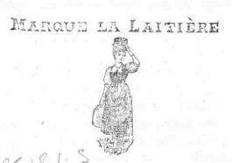
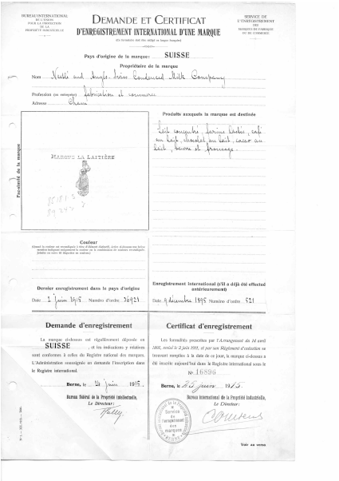
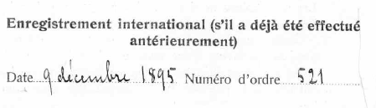
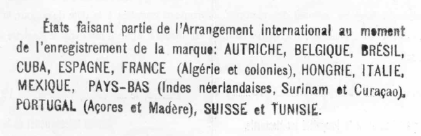
La Suisse a ratifié le premier Arrangement de Madrid en 1892…et l’enregistrement international le plus ancien de Nestlé encore en vigueur date de… 1895!
Notes:
The first Madrid Agreement was signed in 1891, which Switzerland ratified in 1892 and Nestlé’s oldest -still valid- IR dates from 1895.

Slide 22

Le Système de Madrid a des avantages èvidents
Administration facilitée
106 membres représentant 122 pays
1
6
2
1 renouvellement
5
1 dépôt
1 numéro d’enregistrement
4
3
1 structure de taxes unitaire et claire
1 langue

Slide 23
Le système de Madrid pour la protection des marques internationals (IRs)
Quelques contraintes…
Besoin d’avoir un dépôt national servant de base à l’ IR
L’enregistrement de base et l’ IR sont dépendants pendant 5 ans
Facile d’enregistrer des changements à l’IR
Désignation postérieure possible de nouveaux pays et transfert partiel possible
Si pas d’ objection lors de l’enregistrement, pas besoin de représentant local
Mais très utile à bien des égards…

Slide 24
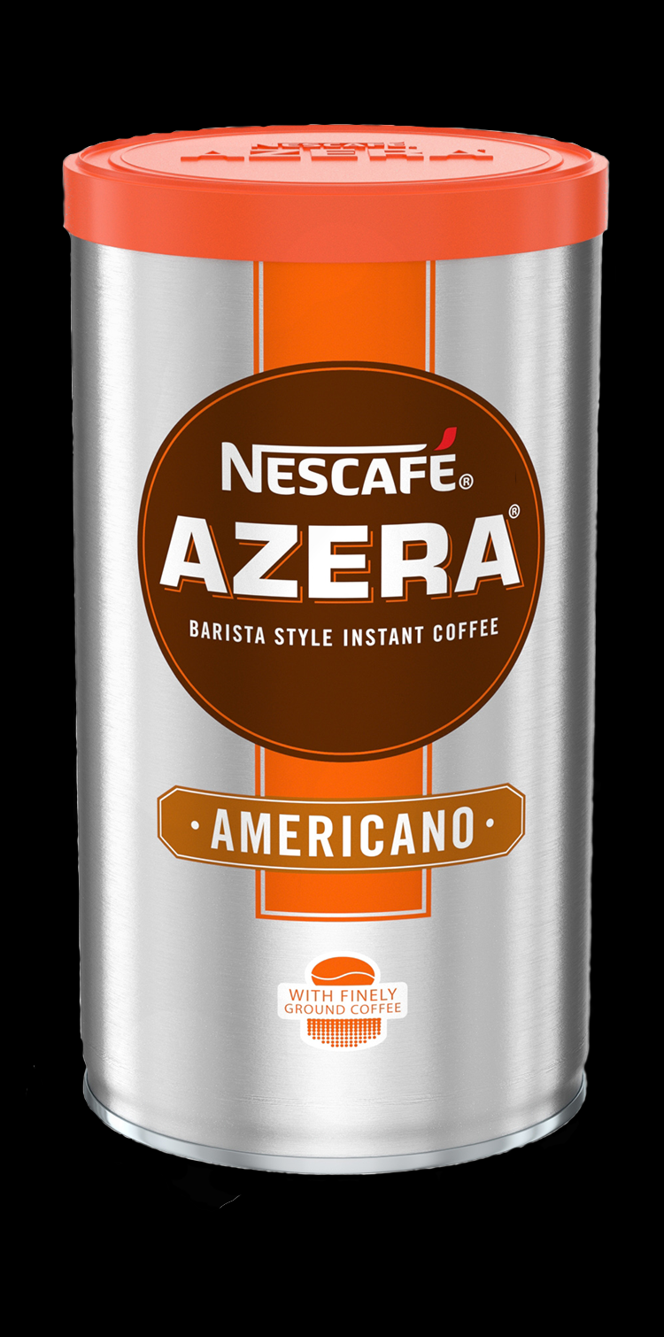
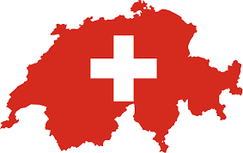
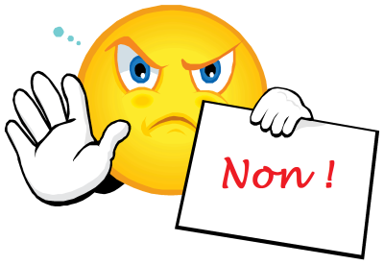
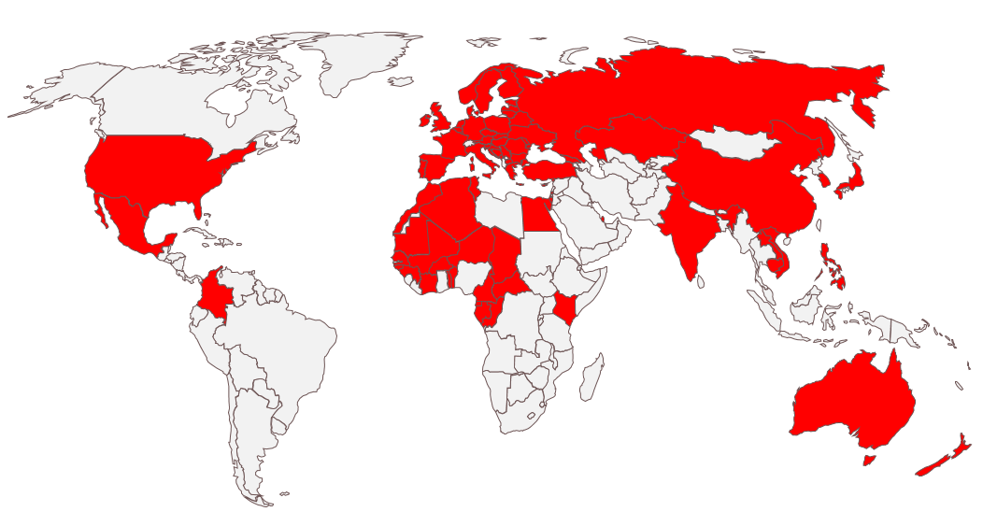
La difficulté parfois avec la protection de base…
29 Dépôts
Nationaux au
lieu d’1 IR

Slide 25
Ne pas négliger la protection des Designs Internationaux en plus de la protection des IRs…
La protection des Dessins et Modèles Internationaux peut vraiment être un bon complément à la protection des marques internationales:
    a) Si certain éléments ne peuvent pas fonctionner comme une marque
    b) Etant donné la difficulté croissante pour enregistrer les Marques tri-dimentionnelles
    c) Pour gagner la possibilité d’agir contre les imitations (“look-alikes”)
La possibilité de déposer des designs multiples donne de la flexibilité -> aide à maintenir les coûts à un niveau raisonnable!
Il est néanmoins nécesaire de bien coordonner précisément les dépôts afin d’éviter de détruire le caractère de nouveauté!
Cependant, l’étendue de la protection obtenue à travers les Dessins et Modèles est plus étroite que celle obtenue avec les enregistrements de marques => Il faut donc expliquer et gérer les attentes des clients!

Slide 26
Avantages du système de La Haye
Pas besoin d’avoir un dépôt ou enregistrement de base préalable
Seulement un examen formel est effectué (=> la validité doit être contestée devant les tribunaux)
Obtention facile et simple d’une protection géographique large (actuellement jusqu’à 72 pays)
Mais pas d’extension possible (“Novelty character”!)
Un seul dépôt
Une seule langue
Une taxe globale
Un seul renouvellement
L’ Algérie devrait considérer adhérer au système de La Haye pour bénéficier de ces avantages…

Slide 27
Critères pour la validité des Designs:
Nouveauté (“Novelty”)
Aucun Design identique ne doit avoir été porté à la connaissance du public avant la date de dépôt du Design => la nouveauté s’applique soit de manière absolue (mondialement) soit de manière relative (régionalement).
➔ un Design sera considéré comme ayant été mis à la disposition du public s’il a été publié (par ex. dans un brevet) ou exposé, ou s’il a été présenté dans le commerce ou lors d’une exhibition ou foire avant la date du dépôt
Caractère individual (“Individual character”)
L’impression générale conviée par le Design doit être différente de celle de l’impression générale produite par les Designs pré-existants auprès d’un public averti (“Informed User”).
➔ pour apprécider le caractère individuel, le degré de liberté du
designer dans le développement du design devra être pris en considération.
=> Besoin actuel d’alignement sur l’interprétation des concepts de divulgation et d’unité des Designs

Slide 28
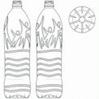
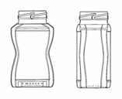
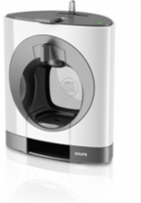
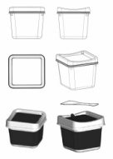
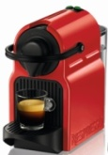

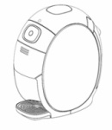
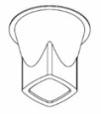
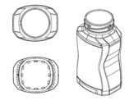



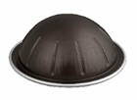




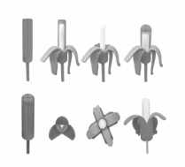
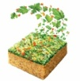
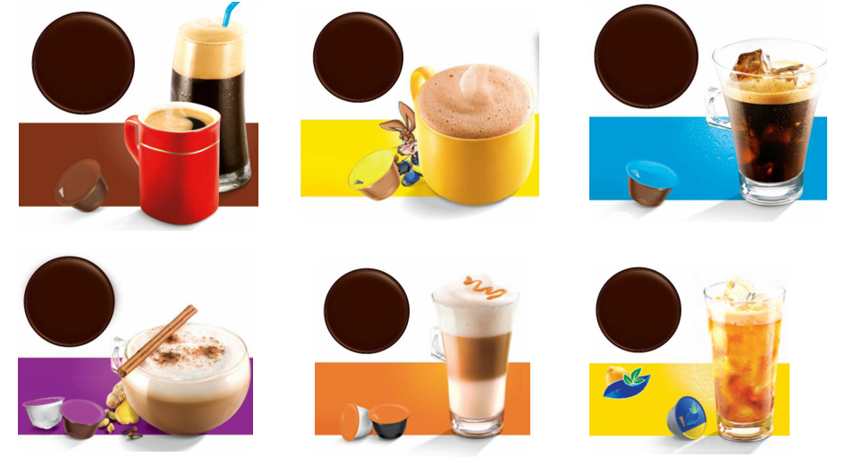
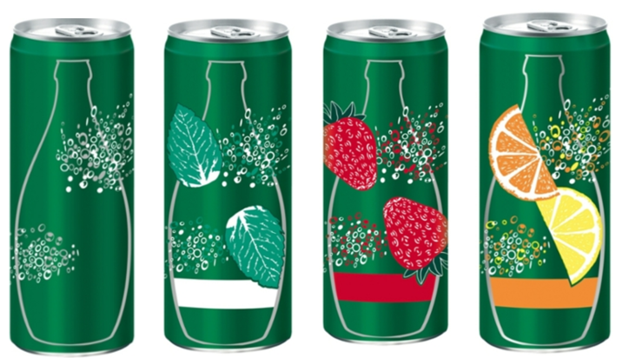
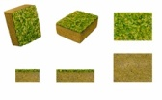

Exemples de protection de Designs
Machines
Contenantss
Etiquettes et visuels/ 2D Designs
Formes de Produits

Slide 29
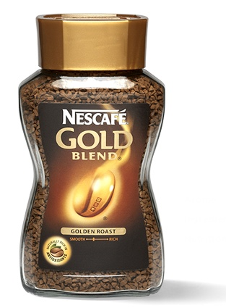

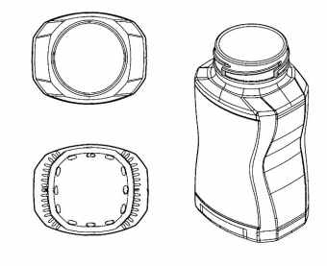



Exemple de protection IP Complète: NESCAFÉ
Marque verbale
NESCAFÉ
Design
Logo - Ecriture Spéciale
Marque Figurative
Marque Figurative
Nom de Domaine nescafe.com
Marque verbale
GOLD BLEND
Brevets
Droit d’Auteur Copyright

Slide 30
Besoin pour les entreprises d’adapter leurs stratégies de «Branding» et de Communication…
Avec l’accroissement de l’environnement compétitif et la prolifération des «Brands», les entreprises:
  => doivent avoir une meilleure connaissance du comportement des consommateurs
  => doivent «éduquer» les consommateurs à propos de leurs marques afin de développer des stratégies marketing efficaces tenant compte de la protection IP
  => besoin d’être plus précis dans la gestion des «Brands» - pour développer la confiance dans la marque et assurer la loyauté des consommateurs -> essentiel pour avoir du succès à long terme!

Slide 31
Les consommateurs veulent se connecter de plus en plus avec des «Brands» qui respectent leurs valeurs…
L’image de Marque demeure l’élément prépondérant dans le processus de décision de consommation…
  => L’image de Marque est perçue comme un facteur important déterminant la loyauté des consommateurs
  => En d’autres termes, les consommateurs prennent leur décision d’achat plus largement en fonction de l’image de la marque que sur le produit lui-même
  => Alors que les consommateurs veulent de l’authenticité, de la sécurité et une bonne qualité pour les produits de marques, leurs choix et décisions d’achats sont aujourd’hui basés plus sur des choix émotionnels que rationnels
Il faut définir les «Brand Benefits»:
  => qu’est-ce que la marque fait et apporte au consommateur tant sur le plan émotionnel que sur le plan rationnel? Quelles sensations positives sont associées à l’expérience faite avec la marque? Comment faire plaisir au consommateur et qu’est-ce qu’il ressent?
Vous pouvez très bien avoir le meilleur produit et ne jamais réussir…si vous ne ciblez pas bien ce que le consommateur souhaite…!!! Vous devez transformer le produit (ce que l’enteprise fait) en une brand (ce que le consommatur achète)

Slide 32



La défense des marques… La partie délicate de la stratégie de «branding»…
Surveiller la concurrence
Faire face aux imitations et copies serviles (“look-alikes”.
DEFENSE DES BRANDS
Se défendre contre les actions intentées par des tiers
Détecter et stopper le contrefaçons

Slide 33
“Les imitations sont la forme la plus sincère de flatterie.”
Oui! MAIS, qu’en est-il…
…des investissements pour le développement des produits et la création de leur design?
…le temps passé (en recherche, développement, etc.)?
…les investissements marketing?
…la responsabilité envers les partenaires commerciaux (développeurs, fabricants des machines)?
…et plus important encore … la responsibilité envers les consommateurs?
Raison de plus pour avoir une bonne stratégie de protection en place!.

Slide 34
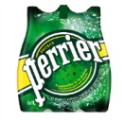
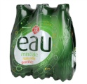
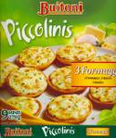

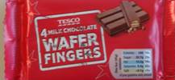




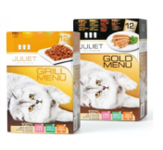
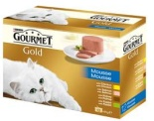






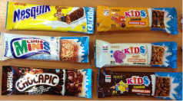

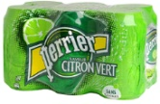









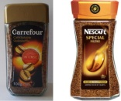

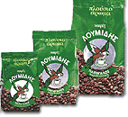
Importance des couleurs!!!...Tromperie des consommateurs avec les Look-alikes

Slide 35
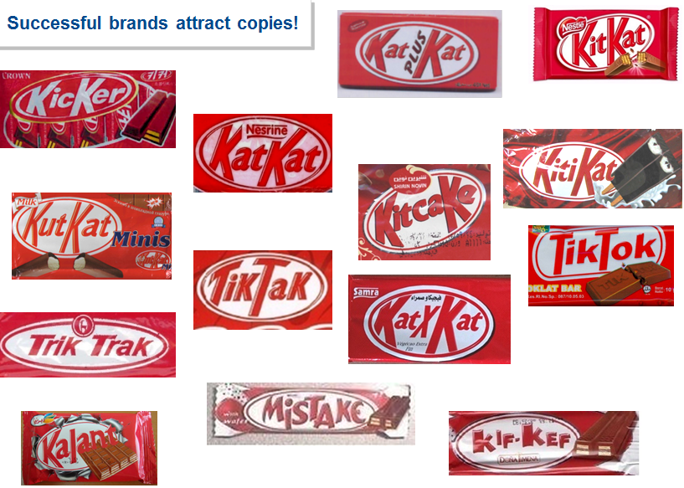
Perception des couleurs et logos sur la décision et choix d’achat des consommateurs…vs. faux

Slide 36










Une Brand –> plusieurs Marques… comme élément de réponse pour faciliter la défense!
KIT KAT
1
(for POS material only)
10
2
9
3
8
7
4
6
5

Slide 37
En conclusion…
“Les valeurs les plus importantes pour qu’une Brand survive à travers le temps sont la Confiance (“trust”) et l’Authenticité. Si vous n’avez plus la confiance et l’authenticité des consommateurs, alors la marque ne survivra pas parce que les gens rapidement considèreront la marque comme quelconque et inintéressante.”
(Nandu Nankishore – Ancien Nestlé Executive VP Asia Oceania Africa)

Slide 38


Questions ?
Merci pour votre attention!
Hubert Doléac – Former Senior Legal Counsel IP - Nestlé
Troller Hitz Troller – Berne/Switzerland – Doleac@trollerlaw.ch

